Slide 1

الخامسة

Slide 2






تعيين تلميذ(ة) للإجابة
توجيهات و شرح التعليمات
عرض فيديو
المرور بين الصفوف للمساعدة و تصحيح الإنجازات
عمل في ثنائيات
نهاية الشريط، المرور إلى الشريحة الموالية

Slide 3

تنظيم حصص الأسبوع
اليوم 4 -
اليوم1 -
نشاط اعتيادي (10)د.
إنتاج كتابي – الحصة3 (30)د.
إنتاج كتابي – الحصة4 (30)د.
نشاط اعتيادي (10)د
أساليب (30)د
استماع.والتحدث (30)د
اليوم 5 -
اليوم2 -
نشاط اعتيادي (10)د
قراءة : الحصة -4- (30)د
إنتاج كتابي الحصة 5 (30)د
نشاط اعتيادي (10)
قراءة : الحصة -1- 30 د
قراءة الحصة-2- 30 د
اليوم 6 -
اليوم 3 -
مراجعة وتوليف (30)د
دعم (40)د
نشاط اعتيادي (10)د
قراءة : الحصة-3- (30)د
تراكيب (30)د
Révision
Lecture offerte

Slide 4





هيكلة حصة اليوم
- 01 افتتاح الحصة
ترحيب ؛
تدبير السلوك؛
نشاط اعتيادي.
2- مصادر الطاقة (ح4).
استثمار النص.
- 03إنتاج كتابي (ح5)
مهارات الحجاج (توليف)

Slide 5

عند نهاية الحصة
على الأقل 80% من المتعلمين سيكونون قادرين على:
إنتاج نص قصير انطلاقا من أسئلة موجهة.
استثمار نص "مصادر الطاقة".
كتابة رأيين مختلفين حول موضوع معين.

Slide 6

افتتاح الحصة
افتتاح الحصة
ترحيب ؛
تدبير السلوك؛
نشاط اعتيادي.

Slide 7

مرحبا بكم، سنبدأ حصة اللغة العربية.
اختتام الحصة
إنتاج كتابي
قـــــراءة ح4
افتتاح الحصة

Slide 8





حاولوا الالتزام بهذه السلوكات. سنحدد في نهاية الحصة الفائز بنجمة السلوك.
اختتام الحصة
إنتاج كتابي
قـــــراءة ح4
افتتاح الحصة
أُصَحِّحُ أَخْطائي عَلى كُرّاسَتي وَدَفْتَري.
أَتَحَدَّثُ بِلُغَةٍ عَرَبِيَّةٍ سَليمَةٍ مِنَ ٱلأَخْطاءِ.

Slide 9

ضعوا الكراسة والدفتر واللوحة في القمطر.
اختتام الحصة
إنتاج كتابي
قـــــراءة ح4
افتتاح الحصة

Slide 10
ستواصلون التدرب على كتابة نص قصير انطلاقا من أسئلة موجهة.
اختتام الحصة
إنتاج كتابي
قـــــراءة ح4
افتتاح الحصة
أَكْتُبُ نَصّاً قَصيراً.

Slide 11
طلبت منكم إعادة كتابة النص بعد تصحيحه. خذوا دفاتر البحث.
اختتام الحصة
إنتاج كتابي
قـــــراءة ح4
افتتاح الحصة
ما أَوْجُهُ ٱلتَّشابُهِ وَٱلِاخْتِلافِ بَيْنَ ٱلطّاقاتِ ٱلنَّظيفةِ وَٱلطّاقاتِ ٱلأُحْفورِيَّةِ؟
تَتَمَيَّزُ...... بِـ............وَ............عِلاوَةً عَلى............... بَيْنَما تَنْفَرِدُ .............بِـ............وَ.............إِضافَةً إِلى........... وَرَغْمَ ٱخْتِلافِهِما، فَهُما تَشْتَرِكانِ في كَوْنِهِما ..................

Slide 12
من يقرأ إنتاجه؟ سنناقشه من حيث الإجابة عن السؤال المطروح، ومن حيث الانسجام.
اختتام الحصة
إنتاج كتابي
قـــــراءة ح4
افتتاح الحصة
أَقْرَأُ إِنْتاجي.

Slide 13
هذا مقترح آخر. من يقرأ؟
اختتام الحصة
إنتاج كتابي
قـــــراءة ح4
افتتاح الحصة
تَتَمَيَّزُ ٱلطّاقاتُ ٱلنَّظيفَةُ بِكَوْنِها صَديقَةً لِلْبيئَةِ وَقابِلَةً لِلتَّجَدُّدِ، عِلاوَةً عَلى أَنَّها تُساهِمُ في ٱلحَدِّ مِنَ ٱلتَّلَوُّثِ. بَيْنَما تَنْفَرِدُ ٱلطّاقاتُ ٱلأُحْفورِيَّةُ بِقُدْرَتِها عَلى إِنْتاجِ كَمِّيّاتٍ كَبيرَةٍ مِنَ ٱلطّاقَةِ وَسُهولَةِ ٱسْتِعْمالِها، إِضافَةً إِلى أَنَّها تُسَبِّبُ ٱنْبِعاثَ ٱلْغازاتِ ٱلْمُلَوِّثَةِ. وَرَغْمَ ٱخْتِلافِهِما، فَهُما تَشْتَرِكانِ في كَوْنِهِما مَصْدَرَيْنِ مُهِمَّيْنِ لِإِنْتاجِ ٱلطّاقَةِ وَتَلْبِيَةِ حاجاتِ ٱلْإِنْسانِ.

Slide 14
قراءة
مصادر الطاقة( ح4).
استثمار النص.

Slide 15
ستقومون باستثمار نص "مصادر الطاقة". خذوا كراساتكم، الصفحة 142.
اختتام الحصة
إنتاج كتابي
قـــــراءة ح4
افتتاح الحصة
أَسْتَثْمِرُ ٱلنَّصَّ.

Slide 16

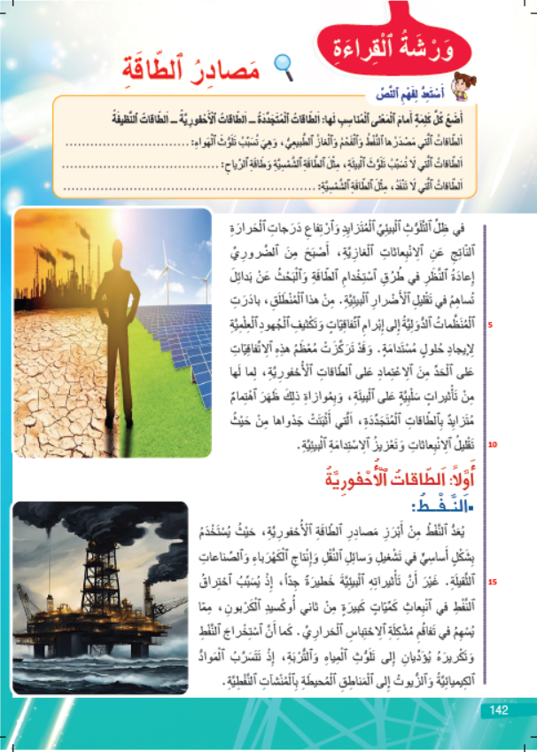
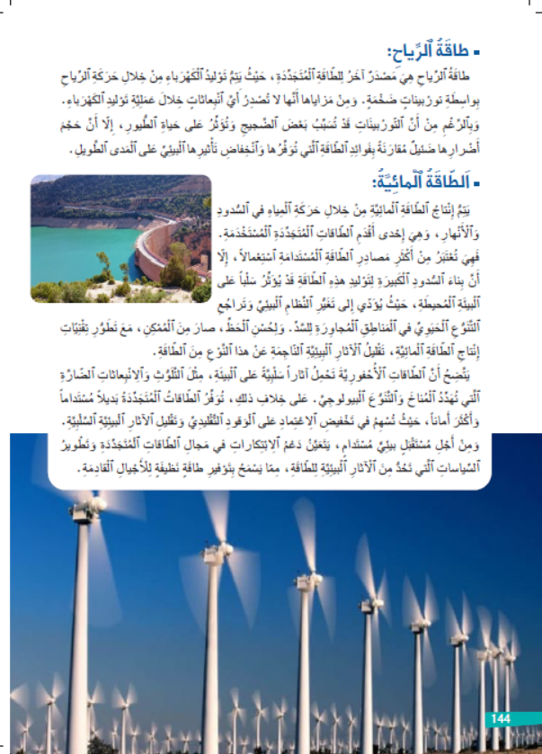
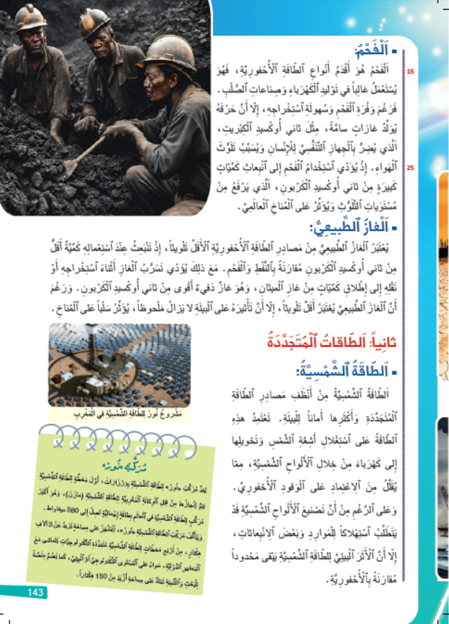
أعيدوا قراءة النص قراءة صامتة وسريعة.
اختتام الحصة
إنتاج كتابي
قـــــراءة ح4
افتتاح الحصة

Slide 17
استخرجوا من الصفحة الأولى 4 مفردات من شبكة كلمة " الطاقة".
اختتام الحصة
إنتاج كتابي
قـــــراءة ح4
افتتاح الحصة
اَلطّاقَةُ

Slide 18

ارفعوا ألواحكم. ( مناقشة الأجوبة المقترحة)
اختتام الحصة
إنتاج كتابي
قـــــراءة ح4
افتتاح الحصة

Slide 19
هذه مقترحات أخرى. من يقرأ؟
اختتام الحصة
إنتاج كتابي
قـــــراءة ح4
افتتاح الحصة
اَلأُحْفورِيَّةُ – اَلْمُتَجَدِّدَةُ – اَلْكَهْرَباءُ – اَلنَّفْطُ – اَلصِّناعاتُ…

Slide 20
استخرجوا من الفقرة الأولى مصادر توافق الأوزان التالية، وسجلوها على ألواحكم.
اختتام الحصة
إنتاج كتابي
قـــــراءة ح4
افتتاح الحصة
إِفْعالٌ
اِفْتِعالٌ
اِسْتِفْعالٌ
تَفْعيلٌ

Slide 21

ارفعوا ألواحكم. ( مناقشة الأجوبة المقترحة.)
اختتام الحصة
إنتاج كتابي
قـــــراءة ح4
افتتاح الحصة

Slide 22
صححوا على ألواحكم. (مناقشة أمثلة أخرى واردة في النص )
اختتام الحصة
إنتاج كتابي
قـــــراءة ح4
افتتاح الحصة
إِبْرامٌ
اِرْتِفاعٌ
اِسْتِخْدامٌ
تَعْزيزٌ

Slide 23
ننتقل إلى تذكر مضامين النص. من يجيب عن السؤال التالي؟
اختتام الحصة
إنتاج كتابي
قـــــراءة ح4
افتتاح الحصة
ما ٱلْمَقْصودُ بِٱلطّاقاتِ ٱلْأُحْفورِيَّةِ؟

Slide 24
اختتام الحصة
إنتاج كتابي
قـــــراءة ح4
افتتاح الحصة
ما أَنْواعُ مَصادِرِ ٱلطّاقاتِ ٱلْأُحْفورِيَّةِ ٱلْمَذْكورَةِ في ٱلنَّصِّ؟

Slide 25
اختتام الحصة
إنتاج كتابي
قـــــراءة ح4
افتتاح الحصة
ما ٱلْمَقْصودُ بِٱلطّاقاتِ ٱلْمُتَجَدِّدَةِ؟

Slide 26
اختتام الحصة
إنتاج كتابي
قـــــراءة ح4
افتتاح الحصة
ما أَنْواعُ مَصادِرِ ٱلطّاقاتِ ٱلْمُتَجَدِّدَةِ ٱلْمَذْكورَةِ في ٱلنَّصِّ؟

Slide 27
اختتام الحصة
إنتاج كتابي
قـــــراءة ح4
افتتاح الحصة
ما ٱلْفَرْقُ بَيْنَ ٱلطّاقاتِ ٱلْأُحْفورِيَّةِ وَٱلطّاقاتِ ٱلْمُتَجَدِّدَةِ؟

Slide 28
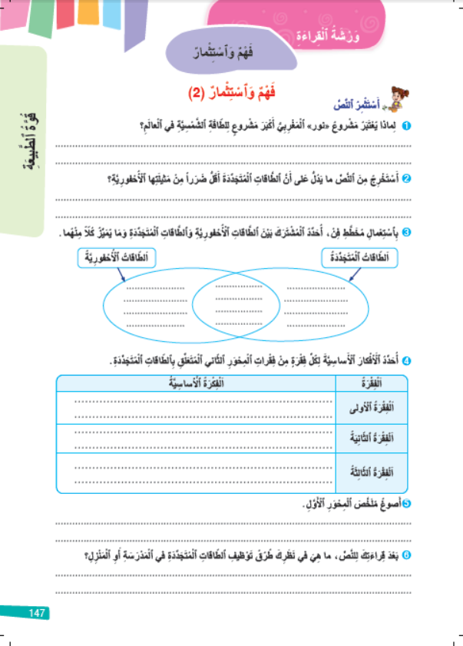

خذوا الصفحة رقم147 ودفاتر القسم. أجيبوا عن الأسئلة المحددة على الشريحة.
توجيه التلاميذ إلى تصحيح السؤال الخامس : المحور الثاني بدل الأول.
اختتام الحصة
إنتاج كتابي
قـــــراءة ح4
افتتاح الحصة
ٱلثّاني

Slide 29
نصحح جماعة.
اختتام الحصة
إنتاج كتابي
قـــــراءة ح4
افتتاح الحصة

Slide 30
صححوا على دفاتركم. (تتمة التصحيح في الشرائح الموالية)
اختتام الحصة
إنتاج كتابي
قـــــراءة ح4
افتتاح الحصة
يُعْتَبَرُ مَشْروعُ "نور" أَكْبَرَ مَشْروعٍ لِلطّاقَةِ ٱلشَّمْسِيَّةِ في ٱلْعالَمِ لِلْأَسْبابِ ٱلآتِيَةِ: - طاقَتُهُ ٱلْإِجْمالِيَّةُ تَصِلُ إِلى 580 ميغاواط. - مِساحَتُهُ تَزيدُ عَنْ 3 آلافِ هِكْتارٍ. - يَضُمُّ مِنَصَّةً لِلْبَحْثِ وَٱلتَّنْمِيَةِ تَمْتَدُّ عَلى أَزْيَدَ مِنْ 150 هِكْتاراً.
2. مِمّا يَدُلُّ عَلى أَنَّ ٱلطّاقاتِ ٱلنَّظيفَةَ أَقَلُّ ضَرَراً مِنَ ٱلطّاقاتِ ٱلْأُحْفورِيَّةِ ٱلْعِباراتُ ٱلتّالِيَةُ: - "اَلْأَثَرُ ٱلْبيئِيُّ لِلطّاقَةِ ٱلشَّمْسِيَّةِ يَبْقى مَحْدوداً مُقارَنَةً بِٱلْأُحْفورِيَّةِ". - "لا تُصْدِرُ أَيَّ ٱنْبِعاثاتٍ خِلالَ عَمَلِيَّةِ تَوْليدِ ٱلْكَهْرَباءِ"...

Slide 31
صححوا على دفاتركم. (تتمة التصحيح في الشرائح الموالية)
اختتام الحصة
إنتاج كتابي
قـــــراءة ح4
افتتاح الحصة
اَلطّاقاتُ ٱلْأُحْفورِيَّةُ
اَلطّاقاتُ ٱلنَّظيفَةُ
3
مَحْدودَةٌ وَغَيْرُ مُتَجَدِّدَةٍ؛
تُلَوِّثُ ٱلْمِياهَ وَٱلتُّرْبَةَ ؛
تُلَوِّثُ ٱلْهَواءَ؛
غازاتٌ سامَّةٌ؛
نَفْطٌ - فَحْمٌ – غازٌ...
مَصادِرُها لا تَنْضُبُ؛
صَديقَةٌ لِلْبيئَةِ؛
اِنْبِعاثاتٌ مَحْدودَةٌ أَوْ مَعْدومَةٌ؛
مُتَجَدِّدَةٌ...
ماءٌ- رياحٌ-شَمْسٌ.
إِنْتاجُ ٱلطّاقَةِ

Slide 32
صححوا على دفاتركم. (تتمة التصحيح في الشرائح الموالية)
اختتام الحصة
إنتاج كتابي
قـــــراءة ح4
افتتاح الحصة
اَلْفِقْرَةُ | اَلْفِكْرَةُ ٱلْرَّئيسَةُ
اَلْفِقْرَةُ ٱلْأولى | اَلطّاقَةُ ٱلشَّمْسِيَّةُ مَصْدَرٌ نَظيفٌ وَآمِنٌ، تَعْتَمِدُ عَلى تَحْويلِ أَشِعَّةِ ٱلشَّمْسِ إِلى كَهْرَباءَ عَبْرَ ٱلْأَلْواحِ ٱلشَّمْسِيَّةِ بِأَثَرٍ بيئِيٍّ مَحْدودٍ مُقارَنَةً بِٱلطّاقاتِ ٱلْأُحْفورِيَّةِ.
اَلْفِقْرَةُ ٱلثّانِيَةُ | طاقَةُ ٱلرِّياحِ مَصْدَرٌ نَظيفٌ يُوَلِّدُ ٱلْكَهْرَباءَ دونَ ٱنْبِعاثاتٍ ضارَّةٍ، وَأَضْرارُها ٱلْجانِبِيَّةُ ضَئيلَةٌ مُقارَنَةً بِفَوائِدِها ٱلْبيئِيَّةِ ٱلْكَبيرَةِ.
اَلْفِقْرَةُ ٱلثّالِثَةُ | اَلطّاقَةُ ٱلْمائِيَّةُ مِنْ أَقْدَمِ ٱلطّاقاتِ ٱلْمُتَجَدِّدَةِ وَأَكْثَرِها ٱسْتِدامَةً، وَإِنْ كانَ بِناءُ ٱلسُّدودِ قَدْ يُؤَثِّرُ عَلى ٱلتَّنَوُّعِ ٱلْبيولوجِيِّ في ٱلْمَناطِقِ ٱلْمُجاوِرَةِ.
4

Slide 33
صححوا على دفاتركم.
اختتام الحصة
إنتاج كتابي
قـــــراءة ح4
افتتاح الحصة
تُقَدِّمُ ٱلطّاقاتُ ٱلْمُتَجَدِّدَةُ ٱلْمُتَمَثِّلَةُ في ٱلشَّمْسِيَّةِ وَٱلرّيحِيَّةِ وَٱلْمائِيَّةِ بَديلاً نَظيفاً وَمُسْتَداماً لِلطّاقاتِ ٱلْأُحْفورِيَّةِ، إِذْ تَتَميَّزُ بِٱنْخِفاضِ ٱنْبِعاثاتِها ٱلضّارَّةِ وَقِلَّةِ أَثَرِها ٱلسَّلْبِيِّ عَلى ٱلْبيئَةِ، مِمّا يَجْعَلُ مِنْها ٱلْخِيارَ ٱلْأَمْثَلَ لِضَمانِ مُسْتَقْبَلٍ بيئِيٍّ أَفْضَلَ لِلْأَجْيالِ ٱلْقادِمَةِ.
5
تَرْكيبُ أَلْواحٍ شَمْسِيَّةٍ عَلى ٱلْأَسْطُحِ لِتَوْليدِ ٱلْكَهْرَباءِ.
اِسْتِخْدامُ مَصابيحَ مُوَفِّرَةٍ لِلطّاقَةِ.
تَوْعِيَةُ ٱلتَّلاميذِ بِأَهَمِّيَّةِ تَرْشيدِ ٱسْتِهْلاكِ ٱلطّاقَةِ .
اِسْتِخْدامُ سَخّاناتٍ شَمْسِيَّةٍ لِلْمِياهِ بَدَلاً مِنَ ٱلْغازِ .
اِقْتِناءُ أَجْهِزَةٍ مَنْزِلِيَّةٍ ذاتِ ٱسْتِهْلاكٍ مُنْخَفِضٍ لِلطّاقَةِ.
6

Slide 34
إنتاج كتابي (ح5).
كتابة رأيين مختلفين حول موضوع معين.

Slide 35
في حصة الإنتاج الكتابي ستواصلون التدرب على كتابة رأيين مختلفين حول موضوع ما.
اختتام الحصة
إنتاج كتابي
قـــــراءة ح4
افتتاح الحصة
أَتَدَرَّبُ عَلى كِتابَةِ رَأْيَيْنِ مُخْتَلِفَيْنِ حَوْلَ مَوْضوعٍ ما.

Slide 36
من يذكرنا بتعريف الرأي؟
اختتام الحصة
إنتاج كتابي
قـــــراءة ح4
افتتاح الحصة
تَعْريفُ ٱلرَّأْيِ

Slide 37
نتذكر جماعة. من يقرأ؟
اختتام الحصة
إنتاج كتابي
قـــــراءة ح4
افتتاح الحصة
اَلرَّأْيُ فِكْرَةٌ أَوْ وِجْهَةُ نَظَرٍ تُجاهَ مَوْضوعٍ مُعَيَّنٍ، يَحْتاجُ إِلى حُجَجٍ مُناسِبَةٍ لِدَعْمِها.

Slide 38
من يذكرنا بتعريف الحجة؟
اختتام الحصة
إنتاج كتابي
قـــــراءة ح4
افتتاح الحصة
تَعْريفُ ٱلْحُجَّةِ

Slide 39
نتذكر جماعة. من يقرأ؟
اختتام الحصة
إنتاج كتابي
قـــــراءة ح4
افتتاح الحصة
اَلْحُجَّةُ دَليلٌ أَوْ فِكْرَةٌ نَسْتَعْمِلُها لِإِقْناعِ ٱلْآخَرينَ بِصِحَّةِ رَأْيِنا.

Slide 40
من يذكرنا بطريقة التعبير عن الرأي حول موضوع ما.
اختتام الحصة
إنتاج كتابي
قـــــراءة ح4
افتتاح الحصة
ما ٱلْخُطُواتُ ٱلَّتي نَسْلُكُها لِلتَّعْبيرِ عَنْ آرائِنا حَوْلَ مَوْضوعٍ ما؟

Slide 41
نتذكر جماعة. من يقرأ؟
اختتام الحصة
إنتاج كتابي
قـــــراءة ح4
افتتاح الحصة
أُحَدِّدُ ٱلرَّأْيَ وَأُعَبِّرُ عَنْهُ بِشَكْلٍ واضِحٍ؛
أَبْحَثُ عَنْ حُجَجٍ داعِمَةٍ لَهُ؛
أَكْتُبُ نَصّاً مُنْسَجِماً يَتَضَمَّنُ ٱلرَّأْيَ وَٱلْحُجَجَ مُسْتَعْمِلاً أَدَواتِ ٱلرَّبْطِ ٱلْمُناسِبَةَ.

Slide 42
من يذكرنا بطريقة التعبير عن الرأي حول موضوع ما.
اختتام الحصة
إنتاج كتابي
قـــــراءة ح4
افتتاح الحصة
مَنْ يُذَكِّرُنا بِٱلْخُطُواتِ ٱلَّتي نَسْلُكُها لِلتَّعْبيرِ عَنِ ٱلرَّأْيِ ٱلْمُخالِفِ لِرَأْيٍ مُعْطًى؟

Slide 43
نتذكر جماعة. من يقرأ؟
اختتام الحصة
إنتاج كتابي
قـــــراءة ح4
افتتاح الحصة
أُعيدُ قِراءَةَ ٱلرَّأْيِ؛
1
أَعْرِضُ فِكْرَةً مُخالِفَةً؛
2
أُقَدِّمُ حُجَجاً تَدْعَمُ ٱلرَّأْيَ ٱلْمُخالِفَ؛
3
أَصوغُ فِقْرَةً مُنْسَجِمَةً تَضُمُّ ٱلرَّأْيَ ٱلْمُخالِفَ وَٱلْحُجَجَ ٱلدّاعِمَةَ لَهُ، مُسْتَعْمِلاً أَدَواتِ ٱلرَّبْطِ ٱلْمُناسِبَةَ.
4

Slide 44
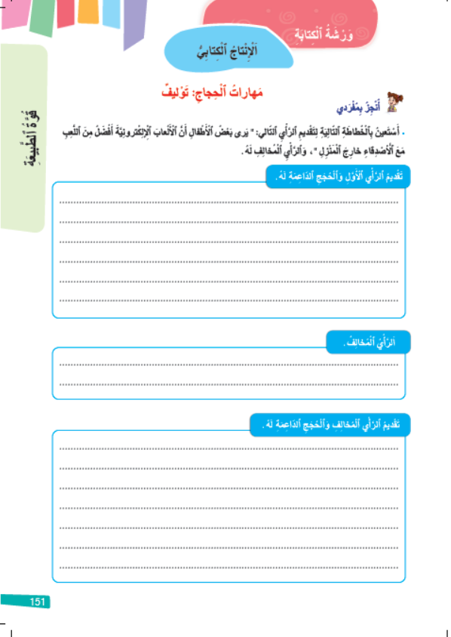

خذوا دفاتر القسم و كراساتكم الصفحة 151.
اختتام الحصة
إنتاج كتابي
قـــــراءة ح4
افتتاح الحصة

Slide 45

أنجزوا نشاط " أنجز بمفردي ". من يقرأ التعليمة؟
اختتام الحصة
إنتاج كتابي
قـــــراءة ح4
افتتاح الحصة

Slide 46
من يقرأ إنتاجه؟ سنناقشه وفق الضوابط التالية.
يستمر النشاط إلى نهاية الحصة مع إعطاء الفرصة لأكبر عدد من التلاميذ.
اختتام الحصة
إنتاج كتابي
قـــــراءة ح4
افتتاح الحصة
اَلضَّوابِطُ | نَعَمْ | لا
تَقْديمُ ٱلرَّأْيِ ٱلأَوَّلِ
تَقْديمُ رَأْيٍ مُخالِفٍ.
اِسْتِعْمالُ حُجَجٍ مُناسِبَةٍ.
اِسْتِعْمالُ أَدَواتِ ٱلرَّبْطِ ٱلْمُناسِبَةِ.

Slide 47
اختتام الحصة
اختتام الحصة
ماذا تعلمت اليوم؟
الواجب المنزلي

Slide 48
من يذكرنا بأهم أفكار نص" مصادر الطاقة"؟
اختتام الحصة
إنتاج كتابي
قـــــراءة ح4
افتتاح الحصة
ما أَهَمُّ أَفْكارِ نَصِّ «مَصادِرُ ٱلطّاقَةِ»؟

Slide 49
من يذكرنا بطريقة التعبير عن الرأي حول موضوع ما؟
اختتام الحصة
إنتاج كتابي
قـــــراءة ح4
افتتاح الحصة
ما ٱلْخُطُواتُ ٱلَّتي نَسْلُكُها لِلتَّعْبيرِ عَنْ آرائِنا حَوْلَ مَوْضوعٍ ما؟

Slide 50

بناء على إنجازات المتعلمين خلال الممارسة المستقلة
ما تقديرك لنسبة التحكم في هدف الدرس؟
تسجل النسبة على صفحة اليوم من مذكرة الأستاذ.

